Slide 1
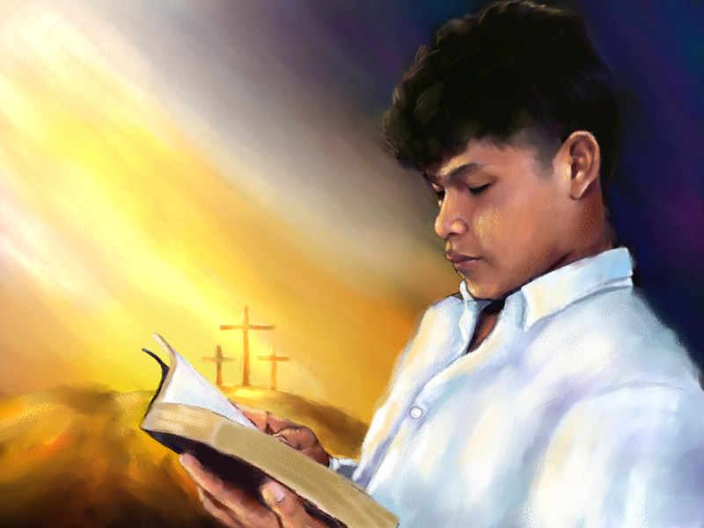
DE OPROEP VAN DE WIJSHEID
Les 1
Voor 3 januarie 2015

Slide 2
“De vreze des Heren is het begin der kennis; de
dwazen verachten wijsheid en tucht.” (spreuken 1:7)
Les 1
Voor 3 januarie 2015

Slide 3

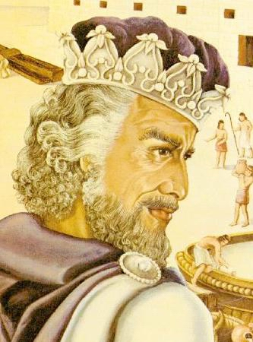
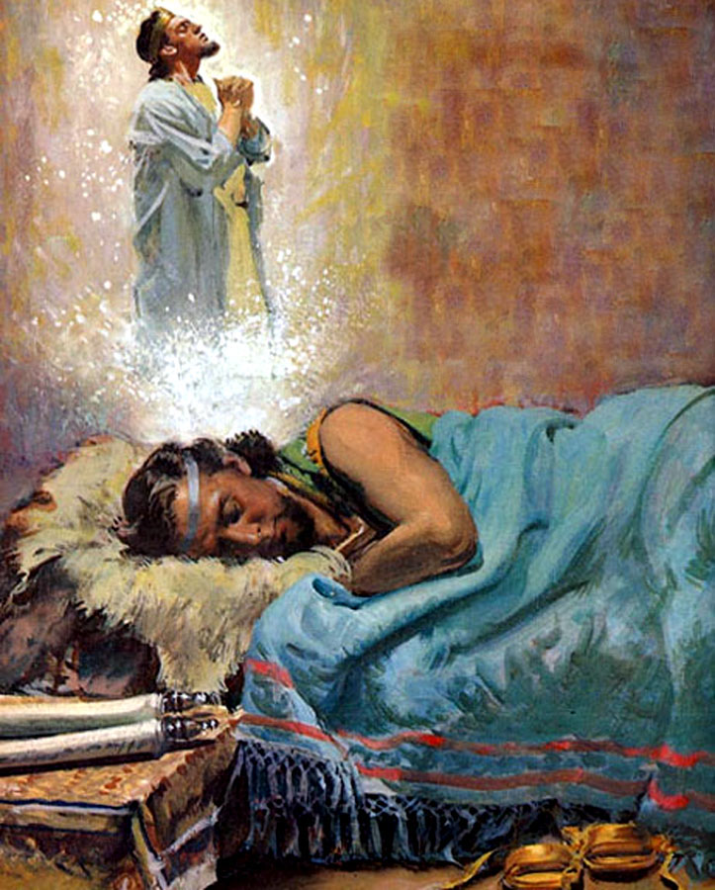
DE WOORDEN VAN DE WIJZEN (SPREUKEN 1:1)
‘De spreuken van Salomo, de zoon van David, de koning van Israël‘ (Spreuken 1:1)
‘De woorden van Agur, de zoon van Jake: de last. De man spreekt tot Ithiël, tot Ithiël en Uchal.’ (Spreuken 30:1)
‘De woorden van koning Lemuel, de last waarmee zijn moeder hem onderwezen heeft.’ (Spreuken 31:1)
Het grootste gedeelte van spreuken is geschreven door koning Salomo tijdens de eerste jaren van zijn bewind. Salomo was de meest wijze man die ooit heeft geleefd (1 Koningen 3:5-14)
Sommige van deze spreuken werden verzameld in de tijd van koning Hizkia (spreuken 25:1)
Al deze woorden, samen met die van Agur en Lemuel zijn geinspireerd door de Heilige Geest en bewaard voor onze instructie en onderwijs.

Slide 4



HET BEGIN VAN WIJSHEID (SPREUKEN 1:2-7)
Volgens spreuken 1:2-6,
waarom is wijsheid nuttig?
Om wijsheid en tucht te kennen.
Om verstandig redenen.
Om het onderwijs van goed verstand, gerechtigheid, recht en billijkheid te ontvangen.
Om met beleid om te gaan met de eenvoudige.
Om de jongeling kennis en inzicht te geven.
Voor de toename van kennis en inzicht
Een man met verstand zal u met wijze raad bijstaan

Slide 5

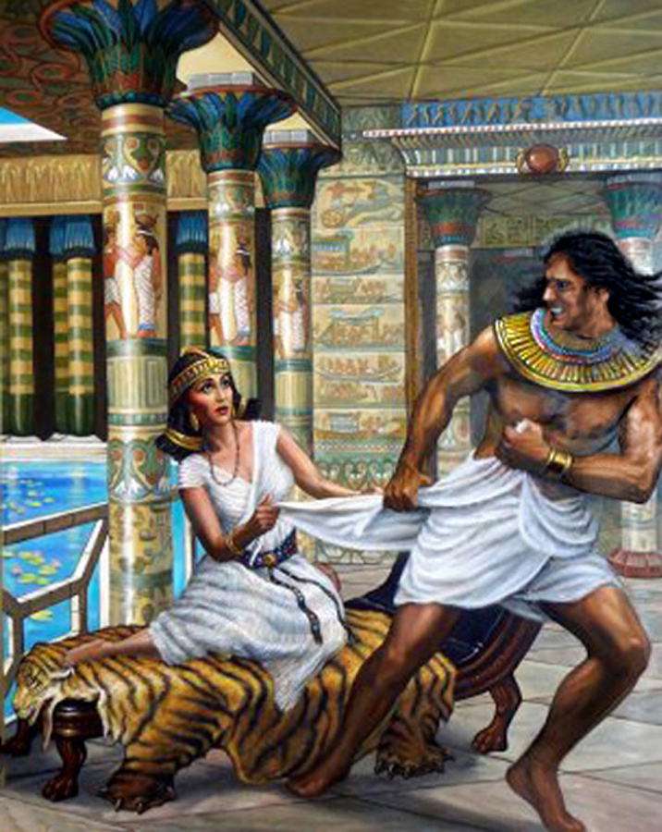
HET BEGINSEL VAN WIJSHEID (SPREUKEN 1:2-7)
Wat is het beginsel of de grondslag van wijsheid ?
“Het begin van alle kennis is ontzag voor de HEER; een dwaas veracht de wijsheid en weigert elk onderricht. (spreuken 1:7)
Ontzag voor God houd in dat :
Bang om hem te bedroeven
God te respecteren en zijn wil doen, en beslissingen nemen op basis van zijn woord
Hem lief hebben en Hem gehoorzamen
Bewust te zijn van zijn persoonlijke aanwezigheid te alle tijde

Slide 6

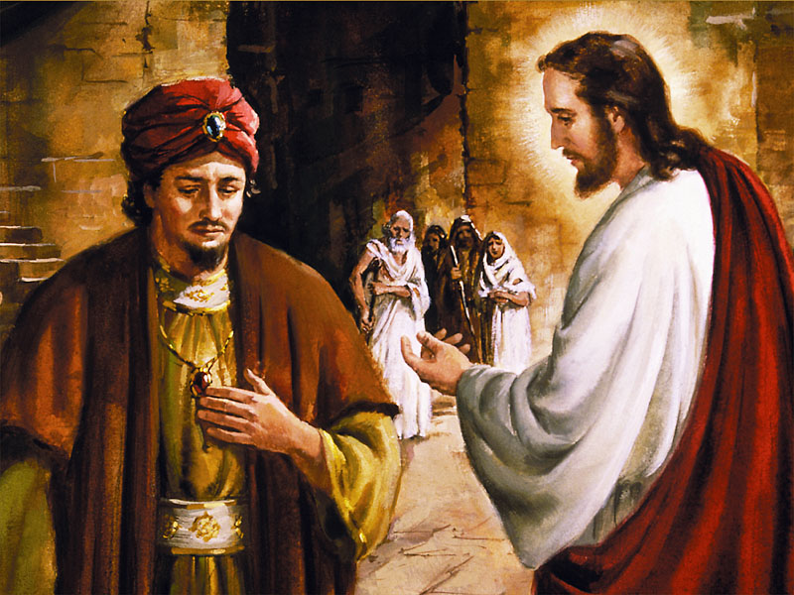
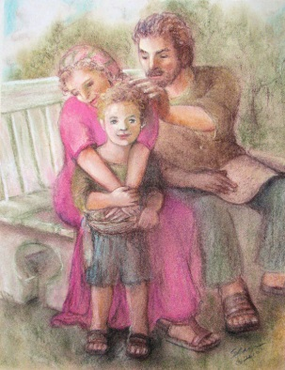

VERSTANDIG ONDERWIJS (spreuken 1:8-19)
8 Mijn zoon, luister naar de lessen van je vader, verwaarloos niet wat je moeder je leert. 9 Hun lessen zijn een sierlijke krans om je hoofd, ze zijn een ketting om je hals. (spreuken 1:8-9)
Instructie van de vader
Het hoofd en de nek vertegenwoordigen de persoonlijkheid. De wijzen vormen hun persoonlijkheid door te luisteren naar hun ouders. Op die manier lopen ze weg van het pad der dwaze die advies negeren en hun eigen hart volgen. De voeten in de verzen spreuken 1:15-16 bevestigen dat.
De ouders zijn verantwoordelijk voor de opvoeding van hun kinderen om ze voor te bereiden voor de eeuwigheid; dat is een heilige taak.
De tijd die we door brengen met onze kinderen is veel meer waard dan de materiele rijkdom die het onderwijs leert.
De wet van de moeder

Slide 7

E.G.W. (Counsels to Parents, Teachers and Students; section 2, cp. 8, pg. 61)
Het grote werk van ouders en leerkrachten is karaktervorming om het beeld van Christus te herstellen in degenen voor wie zij moeten zorgen. De kennis van de wetenschappen zinkt in het niet bij dit grote doel; maar alleen goed onderwijs is nodig om te helpen bij de ontwikkeling van een rechtvaardig karakter. De vorming van het karakter is een levenstaak, en is voor de eeuwigheid. Als iedereen zich zou realiseren, dat we moeten waken voor het feit dat wij verantwoordelijk zijn voor ons eigen lot en het lot van onze kinderen voor het eeuwige leven of de eeuwige ondergang, wat een verandering zou er dan plaatsvinden! Hoe anders zou onze proeftijd tijd bezet worden, en met wat voor edele karakters zou onze wereld gevuld worden!

Slide 8

DE ROEP OM WIJSHEID (SPREUKEN 1:20-23)
Hoe lang nog, onnozele mensen,
hechten jullie aan je onvolwassenheid, neem mijn berispingen ter harte dan laat ik je delen in mijn wijsheid
(spreuken 1:22-23)
Zij die niet naar Zijn oproep willen luisteren
(Spreuken 1:28-32)
“... Ze zullen een beroep op Mij doen, maar Ik zal niet antwoorden zij zullen Mij zoeken, maar zij zullen Mij niet vinden
“.. Zij zullen de vrucht eten maar vervuld worden met hun eigen fantasieën
Zij die wel naar Zijn oproep willen luisteren
(Spreuken 1:33)
“...(zij) zullen veilig wonen, en zullen veilig zijn zonder angst voor het kwaad
Als we God’s wijsheid verwerpen, dan zitten we met onze eigen leugens opgescheept

Slide 9
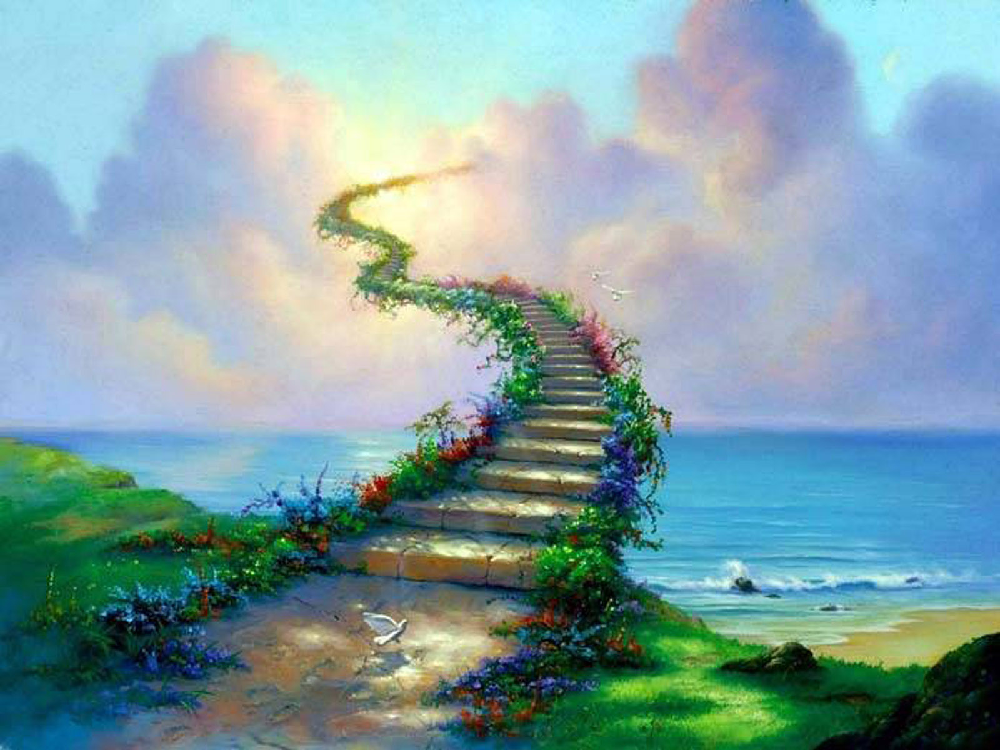
DE WEG DER WIJSHEID (SPREUKEN 2)
Hoe kunnen we wijsheid vinden:
  luisteren (vers 1-2)
  vragen (vers 3)
  onderzoeken (vers 4)
Krijgen van wijsheid:
  God geeft het aan diegene die er naar zoeken (vers 5-6)
  We zijn beschermd (vers 7-8)
  We begrijpen gerechtvaardigheid (vers 9)
Voordelen van wijsheid:
  Ze geeft ons inzicht en begrip (vers 10-11)
  Ze leid ons op het goede pad , weg van het slechte pad (vers 12-15)
  Ze levert ons een reine vrouw (vers 16-19)
Onze toekomst:
  Lopen in het goede (vers 20)
  Wonen op de nieuwe aarde (vers 21)
  Het vermijden van de eeuwige dood (vers 22)

Slide 10

Waarlijke liefde en waarheid in uw binneste (bind ze om nek) de innerlijke weg, schrijf het in uw hart (vers 3)
Vertrouw op God en voor Hem getuigen (Vers 5-6)
Afhankelijk van zijn wijsheid houd ons van het kwade (vers 7)
Houd u zich aan Gods wet die in uw hart geschreven is (vers 1-2)
De gave van wijsheid
(spreuken 3)
“dan zult gij genegenheid en goedkeuring verwerven in de ogen van God en de mens (vers 4)
De gave van wijsheid
houd in :

Slide 11

DE GAVE VAN WIJSHEID (SPREUKEN 3)
Waarom zijn zij gezegend die wijsheid zoeken (vers 8) ?
Als Gods wijsheid in ons aanwezig is (8-32) is dat voor nu en de toekomst (33-35) en het zal ons zeker zegenen
Toekomstige zegeningen
Eeuwige verrbijfplaats.
Verheven worden door Gods genade.
Het erven van glorie.
Huidige zegeningen
Materiele overvloed.
Lengte van dagen ,rijkdom ,eer .
vrede.
Boom van het leven :het leven en genade voor de ziel.
Lichamelijke gezondheid
veilig wandelen en niet bang zijn.
Intien relatie met God hebben.
“vertrouw op de Heer met heel je hart en heel je verstand”de wijzen zullen de eer bereven maar de schaamte zal de ervenid der dwazen zijn (spreuken 5_4-35)

Slide 12

“In His word the Lord enumerates the gifts and graces that are indispensable for all who connect with His work. He does not teach us to ignore learning or despise education; for when controlled by the love and fear of God, intellectual culture is a blessing; yet this is not presented as the most important qualification for the service of God. Jesus passed by the wise men of His time, the men of education and position, because they were so proud and self-sufficient in their boasted superiority that they could not sympathize with suffering humanity and become colaborers with the Man of Nazareth… The attributes of the character of Christ can be imparted to those only who distrust themselves. The highest scientific education cannot in itself develop a Christlike character. The fruits of true wisdom come from Christ alone.”
E.G.W. (Testimonies to Ministers and Gospel Workers, cp. 10, pg. 259)

